Slide 1
Gestione delle assenze: i vantaggi per le aziende

Slide 2
Assenze: creano disagio e costano molto
In Svizzera un lavoratore si assenta in media 6,5 giorni all’anno per infortunio o malattia.
Le assenze sono un problema per tutti, sia per il datore di lavoro sia per il lavoratore.
Con una corretta gestione delle assenze è possibile ridurre assenze e costi.

Slide 3
Il segreto per una gestione efficace delle assenze
Porsi l’obiettivo primario di avere collaboratori sani ed efficienti.
Creare le condizioni per far registrare meno assenze e introdurre una cultura aziendale produttiva.
Procedere per gradi.

Slide 4
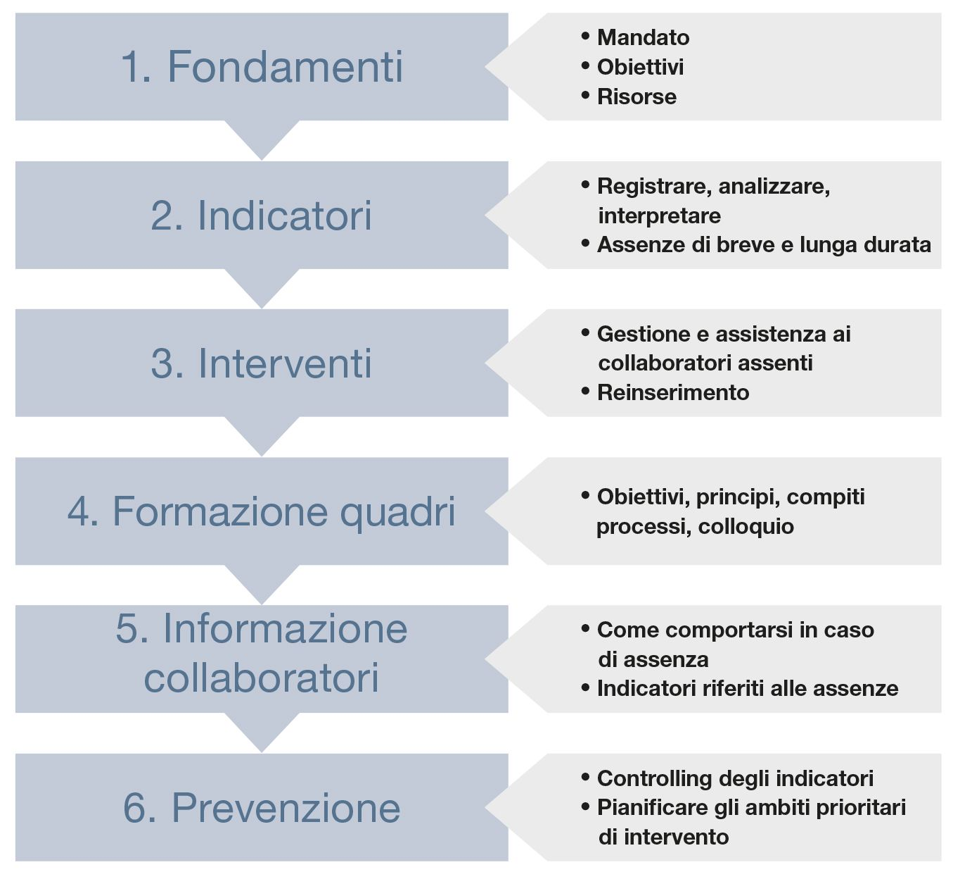
Pianificazione e attuazione

Slide 5
Passo 1: l’impegno della direzione
La direzione
libera risorse per la creazione e attuazione di un sistema di gestione delle assenze;
definisce ogni anno obiettivi chiari e realistici in base ai dati raccolti sulle assenze.

Slide 6
Passo 2: registrare, valutare e analizzare gli indicatori
Per gestire efficacemente le assenze e la salute in azienda bisogna disporre innanzitutto di dati significativi sulle assenze.
Registrare, valutare e analizzare sistematica- mente la frequenza e la durata di:
infortuni professionali
infortuni non professionali
malattie

Slide 7
Gli indicatori più importanti
Numero di casi di assenza: suddivisi in infortuni professionali, infortuni non professionali e malattie
Durata delle assenze: suddivise in assenze brevi (fino a tre giorni), medie e lunghe (uno o più mesi)
Rischio di infortunio: rapporto tra il numero di casi di assenza e il numero di occupati a tempo pieno all’anno
Rischio di assenza: rapporto tra il numero di giorni di assenza e il numero di occupati a tempo pieno all’anno
Tasso di assenza: rapporto tra il numero di giorni o di ore di assenza e i giorni o le ore di lavoro previste

Slide 8
Esempio di indicatori
Casi |  | Infortuni professionali | Infortuni non prof. | Malattia | Totale
 | Casi all’anno
 | Di lunga durata (≥ 1 mese)
 | Di breve durata (fino a 3 giorni)
Durata |  | Infortuni professionali | Infortuni non prof. | Malattia | Totale
 | Giorni di assenza
 | Giorni di assenza per casi di lunga durata
 | Giorni di assenza per casi di breve durata

Slide 9
Passo 3: intervenire correttamente in caso di assenza
Una corretta assistenza favorisce la guarigione e il reinserimento in azienda.
Definire:
tipologia di assistenza in caso di assenze breve e prolungate (presa di contatto, supporto, coinvolgimento di terzi ecc.)
ambiti di responsabilità
Dopo le assenze occorre tenere sistematicamente colloqui di rientro e fornire sostegno ai lavoratori per il loro ritorno al lavoro.

Slide 10
Assenze prolungate e reinserimento
Fase acuta
Mostrarsi partecipi
Fare visita al lavoratore
Informare il team
Pianificare i contatti successivi
Chiedere il certificato medico
Chiarire le questioni assicurative

Slide 11
Assenze prolungate e reinserimento
Fase di cura
Pianificare il rientro
Contattare il medico
Contattare l’assicurazione
Contattare i centri di consulenza

Slide 12
Assenze prolungate e reinserimento
Fase di reinserimento
Verificare la situazione di salute
Controllare la capacità di resistenza del lavoratore
Proporre mansioni alternative/ lavoro a tempo parziale
Fare modifiche sotto il profilo ergonomico e organizzativo

Slide 13
Assenze prolungate e reinserimento
Fase di normalizzazione
Tenere un colloquio finale
Annotare quanto emerso nel colloquio (cosa è andato bene, cosa va migliorato?)
Chiarire se sono necessarie ulteriori misure di prevenzione

Slide 14
Passo 4: formare e informare i superiori
I superiori devono sapere come gestire le assenze dei collaboratori.
Indicare dei principi di conduzione.
Fare in modo che i superiori svolgano in modo competente i loro compiti di assistenza (ad es. contattando il lavoratore ammalato, tenendo colloqui di rientro).

Slide 15
Passi 5 e 6: informare i lavoratori – pianificare e adottare misure preventive
Informare regolarmente i lavoratori riguardo a:
numero di assenze
obiettivi della direzione riferiti alle assenze
comportamento atteso in caso di assenza
misure di prevenzione
Prevenire è meglio che curare.
In base all’analisi dei dati sulle assenze occorre pianificare e adottare le necessarie misure di prevenzione.

Slide 16
L’offerta di consulenza della Suva
La Suva vi fornisce assistenza e consulenza direttamente sul posto con le seguenti proposte:
ottimizzazione del processo e formazione dei superiori
analisi e interpretazione dei dati sulle assenze
Ulteriori informazioni:
www.suva.ch/gestione

Slide 17
E-tutorial sulla gestione delle assenze
Grazie al nostro e-tutorial gratuito sarete in grado di creare nella vostra azienda un sistema efficace di gestione delle assenze.
Iscrivendovi all’e-tutorial riceverete ogni settimana per tre mesi una newsletter con informazioni e compiti sulla gestione delle assenze.
www.suva.ch/e-tutorial

Slide 18
Corsi
Corso introduttivo Gestione delle assenze (1 giorno, CHF 430.–)
Ulteriori informazioni:
www.suva.ch/gestione > consulenza e corsi

Slide 19
Opuscolo
Come si allestisce un sistema efficace di gestione delle assenze? Come si può ottimizzare il sistema già in uso?
Le risposte a queste domande sono disponibili in questo opuscolo.
Capitolo 1: Analizzare le assenze
Capitolo 2: Intervenire correttamente in caso di assenza
Capitolo 3: Rafforzare la prevenzione Supporti e proposte
Codice 66131

Slide 20
Analisi della situazione
Autovalutazione
A che punto è la gestione delle assenze nella vostra azienda? Nove semplici domande vi permetteranno di fare una prima valutazione della situazione.
Confronto degli indicatori
Come si presentano i dati sulle assenze nella vostra azienda rispetto al resto del settore? Per scoprirlo basta utilizzare lo strumento messo a punto dalla Suva: il confronto degli indicatori.
www.suva.ch/gestione
(analisi della situazione)

Slide 21
Domande?
Paola Lurati
Consulente gestione delle assenze
Telefono 091 820 2093
E-mail: paola.lurati@suva.ch
Internet:
www.suva.ch/gestione

